Slide 1







CHÀO MỪNG CÁC THẦY CÔ
ĐẾN VỚI TIẾT
TOÁN LỚP 1
Giáo viên: VÕ THỊ TÂM

Slide 2
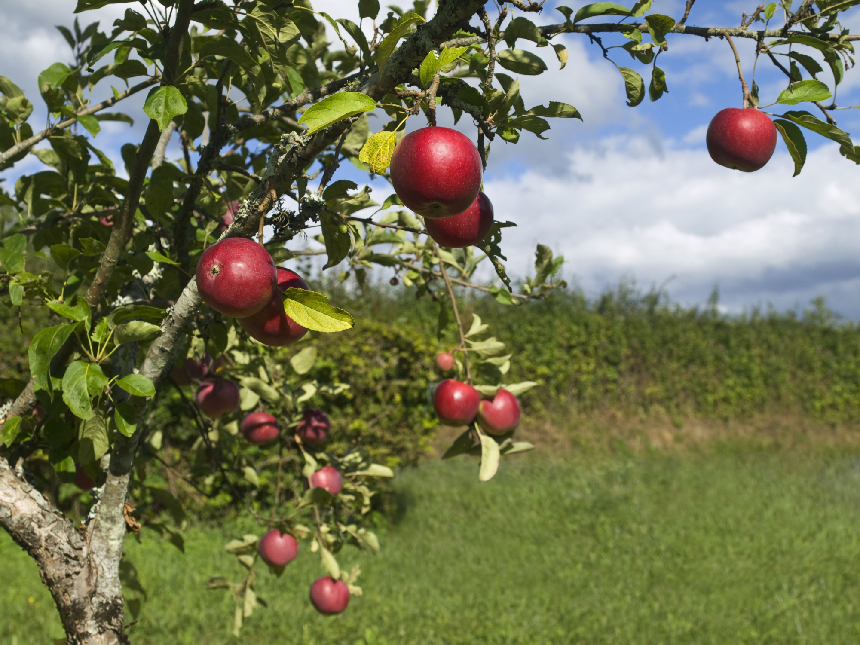

Slide 3



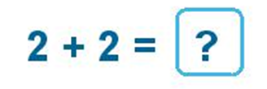
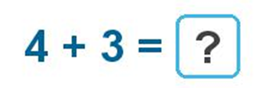
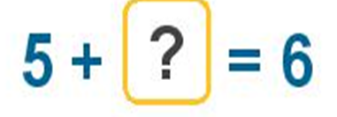
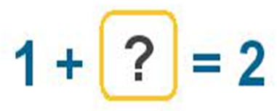
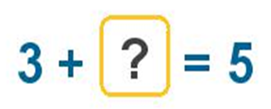

Ôn và khởi động
7
4
1
2
7
1
3
4
1
2
5
6

Slide 4






BÀI 10 PHÉP CỘNG TRONG PHẠM VI 10
(TIẾT 4 )
4

Slide 5
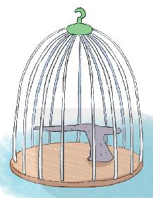



BÀI 10 PHÉP CỘNG TRONG PHẠM VI 10
(TIẾT 4)
2

Slide 7
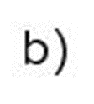



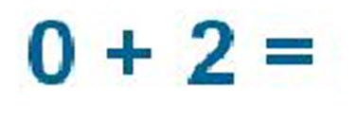
BÀI 10 PHÉP CỘNG TRONG PHẠM VI 10
(TIẾT 4 )
4

Slide 8











BÀI 10 PHÉP CỘNG TRONG PHẠM VI 10
(TIẾT 4)
=
4
=
5
=
6
4
5
6
=
=
=
=
4
=
5
=
6

Slide 9


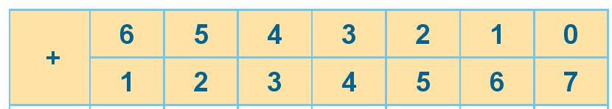
BÀI 10 PHÉP CỘNG TRONG PHẠM VI 10
(TIẾT 4)
=
7
7
7
7

Slide 10





BÀI 10 PHÉP CỘNG TRONG PHẠM VI 10
(TIẾT 4 )
5
0
5

Slide 11




BÀI 10 PHÉP CỘNG TRONG PHẠM VI 10
(TIẾT 4)
3
4
7

Slide 12

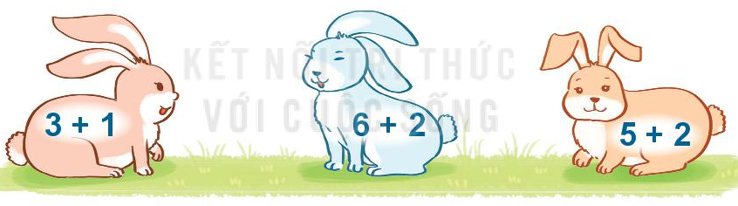

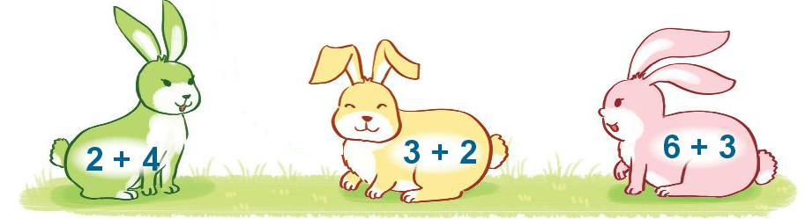
BÀI 10 PHÉP CỘNG TRONG PHẠM VI 10
(TIẾT 4)

Slide 13



VẬN DỤNG, TRẢI NGHIỆM

Slide 14
CHÚC QUÝ THẦY CÔ SỨC KHỎE
CÁC EM CHĂM NGOAN, HỌC GIỎI

